Slide 1








Chào mừng quý thầy cô về dự giờ
Môn:HĐTN
Lớp: 1C
Giáo viên: Nguyễn Thị Mai Hương
Trường Tiểu học Quốc Tuấn

Slide 2


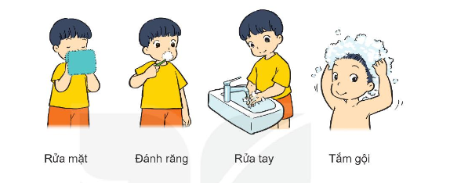
BÀI 12: GIỮ GÌN VỆ SINH CÁ NHÂN

Slide 3
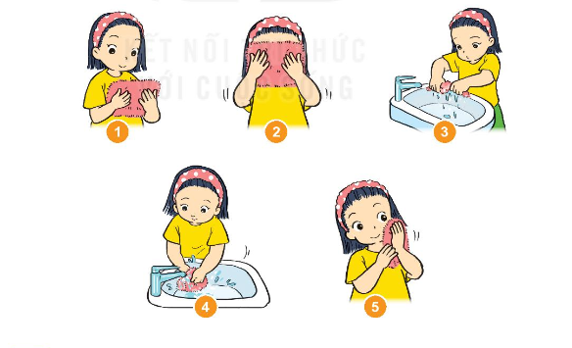
Sắp xếp các hình dưới đây cho đúng các bước rửa mặt
3
4
2
1
5

Slide 4

Hoạt động 2: Thực hành giữ vệ sinh cá nhân:
Rửa mặt theo các bước đã sắp xếp
Rửa tay sạch sẽ

Slide 5


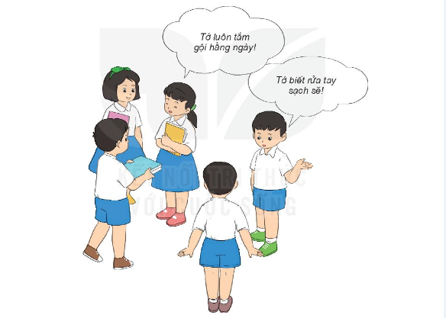
Hoạt động 3: Thực hiện vệ sinh cá nhân hằng ngày

Slide 6

Thực hiện giữ vệ sinh cá nhân sạch sẽ hằng ngày theo các mức độ:

